Slide 1
Breakout
Svetislav Simić
RA 116/2015

Slide 2
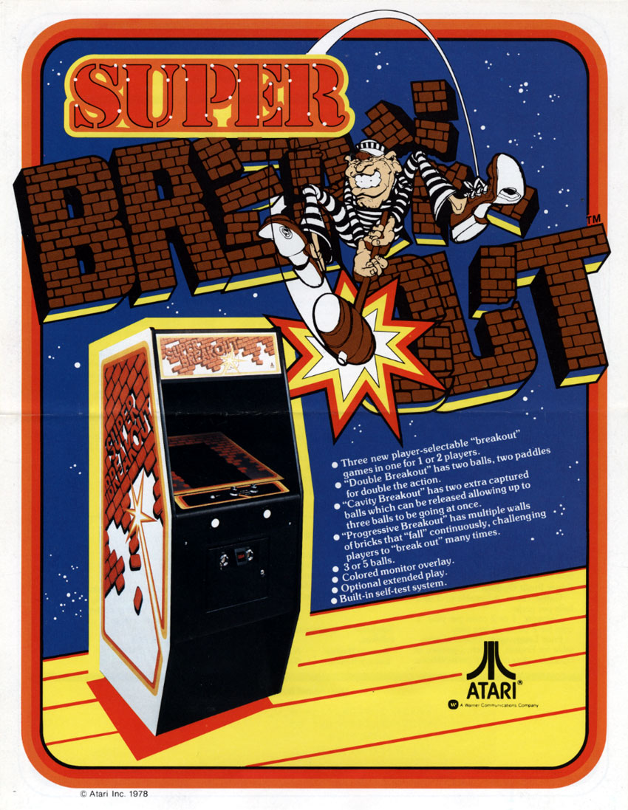
Uvod
Tipičan predstavnik arkadnih igara
Prvu sličnu igru lansirao Atari 1976. godine
Kontruisali su je Steve Jobs i Steve Wozniak
Tokom godina unapređivana je originalna verzija, ali je i stvoren veliki broj klonova
I danas vrlo popularna sa brojnim varijacijama implementacija za razne platforme

Slide 3
Elementi
Loptica – slobodno se kreće dok ne dođe do sudara sa nekim drugim elementom (blokom, preprekom, palicom, ivicom)
Palica – kreće se translatorno, između leve i desne ivice, pri dnu igrališta
Blok – može biti bilo koji konveksan nepravilno orijentisan poligon
Mozaik – naziv za skup svih blokova koje je potrebno „uništiti“
Prepreka – iste prirode kao i blok samo što je nije moguće „uništiti“
Ivica – ograničava igralište sa leve, gornje i desne strane
Igralište – celokupni interfejs tokom igre, sadrži sve navedene elemente

Slide 4
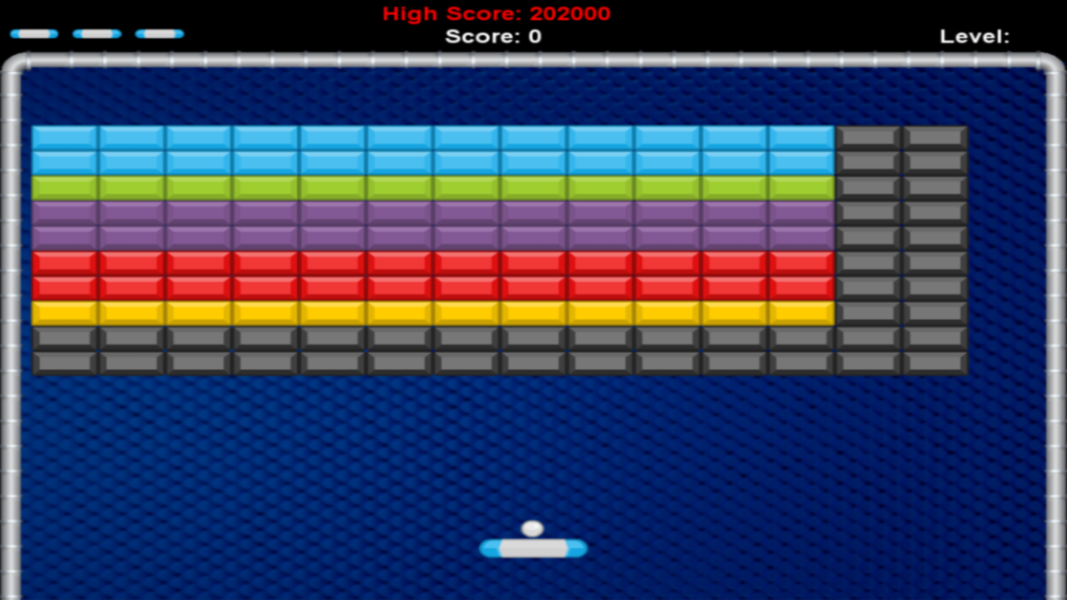
Tipičan izgled ekrana na početku igre

Slide 5
Opis
Cilj igre je uništavanje blokova koji predstavljaju mozaik
Blokovi su tipično grupisani u gornjoj polovini ekrana
Neki blokovi mogu da se rotiraju
Blokovi se mogu uništiti isključivo tako što ih pogodi loptica
Loptica se usmerava udarcima palice
Palicu pozicionira igrač, korišćenjem miša
Kada loptica prođe ispod nivoa palice igrač mora početi igru ispočetka ili eventualno nastaviti sa jednim „životom“ manje

Slide 6
Problemi
Modelovanje loptice i njeno kretanje
Modelovanje i kontrola palice
Formiranje mozaika i prepreka
Rotacija blokova
Detekcija sudara loptice i drugih elemenata
Promena pravca tj. odbijanje loptice nakon sudara

Slide 7
Simulacija
Simulacija se sastoji od dve osnovne faze, a to su:
Ažuriranje prikaza na ekranu
Izračunavanje svih parametara u sledećem trenutku
U prvoj fazi se samo iscrtava ono što postoje kao trenutni podaci
U drugoj fazi se računaju sve promenljive vrednosti, otkrivaju eventualni sudari, ažurira brzina i pozicija loptice itd.
Nakon obe faze dešava se pauza u zavisnosti od intervala koji je za to određen

Slide 8
Modelovanje
Loptica je modelovana ovalom koji ima iste dužine po obe ose
Prikaz palice je modelovan zaobljenim pravougaonikom dok se kao predstava palice prilikom sudara koristi običan pravougaonik
Ivice su takođe pravougaonici gde je jedna dimenzija znatno veća od druge
Kružne prepreke su modelovane kao i loptica samo su znatno veće
Blokovi su modelovani zadavanjem temena kako bi se dobili odgovarajući oblici prilikom iscrtavanja
Za prikaz svih ovih elemenata su korišćene odgovarajuće metode fillOval(), fillRectangle() i fillPolygon()

Slide 9
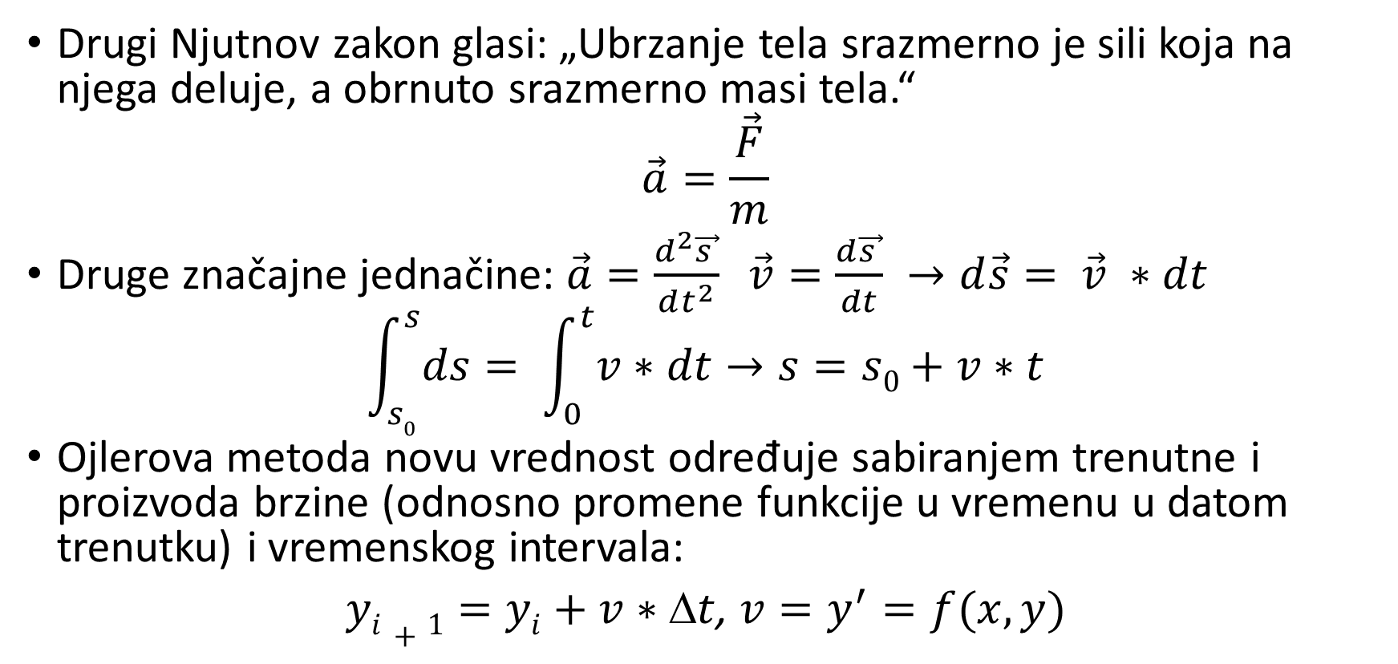
Kretanje - linearno
Drugi Njutnov zakon glasi: „Ubrzanje tela srazmerno je sili koja na njega deluje, a obrnuto srazmerno masi tela.“
$$\vec{a}=\frac{\vec{F}}{m}$$
Druge značajne jednačine: $\vec{a}=\frac{d^{2}\vec{s }}{dt^{2}}$ $\vec{v}=\frac{d\vec{s }}{dt} →d\vec{s}= \vec{v} ∗dt$
$$\int_{s0}^{s}{ds}= \int_{0}^{t}{v∗dt}→s=s0+v∗t$$
Ojlerova metoda novu vrednost određuje sabiranjem trenutne i proizvoda brzine (odnosno promene funkcije u vremenu u datom trenutku) i vremenskog intervala:
$yi+1=yi+v∗t$, ${v=y}^{′}=f(x,y)$

Slide 10
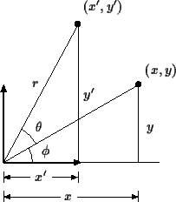
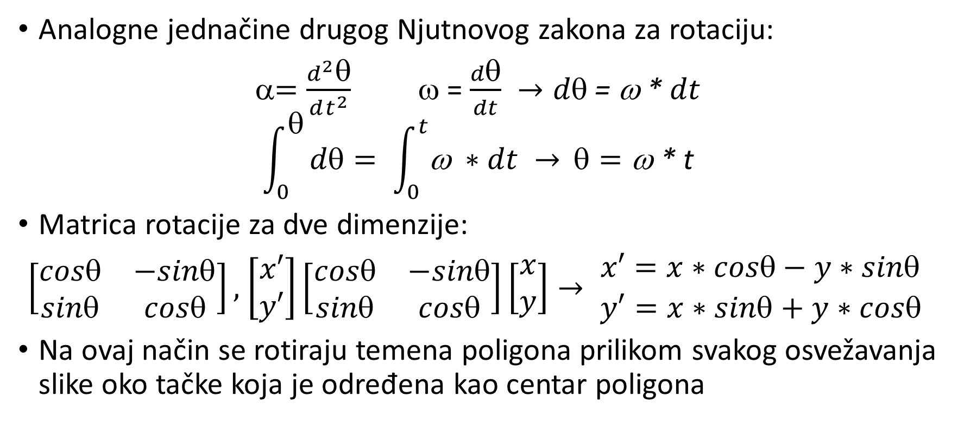
Kretanje - rotacija
Analogne jednačine drugog Njutnovog zakona za rotaciju:
α$=\frac{d^{2}θ}{dt^{2}}$ ω = $\frac{dθ}{dt} →dθ$ = ω * $dt$
$$\int_{0}^{θ}{dθ= \int_{0}^{t}{\text{ω} ∗dt → }}θ=\text{ω}\text{ * }\text{t}$$
Matrica rotacije za dve dimenzije:
$\left[\begin{matrix}cosθ & −sinθ \\ sinθ & cosθ\end{matrix}\right],$ $\left[\begin{matrix}x′ \\ y′\end{matrix}\right]\left[\begin{matrix}cos & −sin \\ sin & cos\end{matrix}\right]\left[\begin{matrix}x \\ y\end{matrix}\right]→\begin{matrix} x′=x∗cos−y∗sin \\ y′=x∗sin+y∗cos\end{matrix}$
Na ovaj način se rotiraju temena poligona prilikom svakog osvežavanja slike oko tačke koja je određena kao centar poligona

Slide 11
Zadavanje brzina
Inicijalna brzina može biti proizvoljno zadata
Brzina loptice se ne menja kada nema sudara
Kada se sudar desi brzina loptice se modifikuje na osnovu vektorske algebre
Uvek je potrebno očuvati intezitet vektora brzine
Tri slučaja:
Sudar sa poligonom (blokom ili ivicom)
Sudar sa kružnom preprekom
Sudar sa palicom

Slide 12
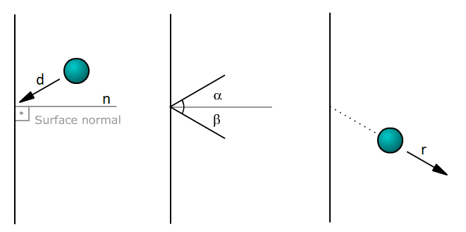
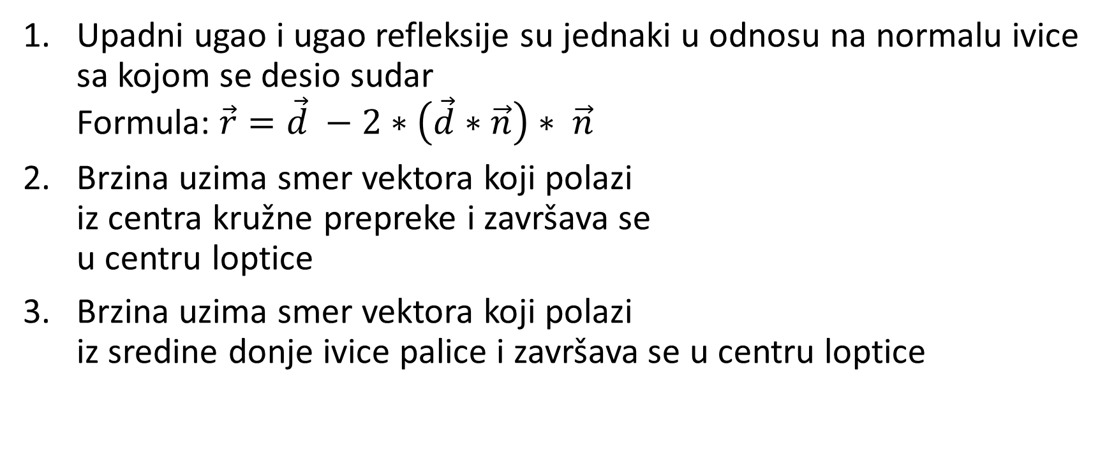
Zadavanje brzina
Upadni ugao i ugao refleksije su jednaki u odnosu na normalu ivice sa kojom se desio sudar Formula: $\vec{r}=\vec{d} −2∗\left(\vec{d}∗\vec{n}\right)∗ \vec{n}$
Brzina uzima smer vektora koji polazi iz centra kružne prepreke i završava se u centru loptice
Brzina uzima smer vektora koji polazi iz sredine donje ivice palice i završava se u centru loptice

Slide 13
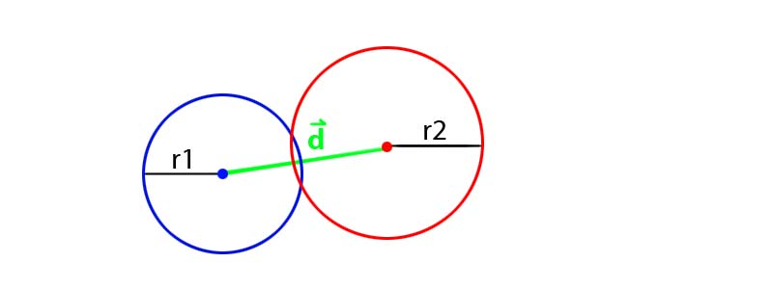
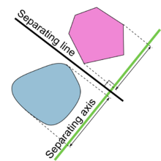
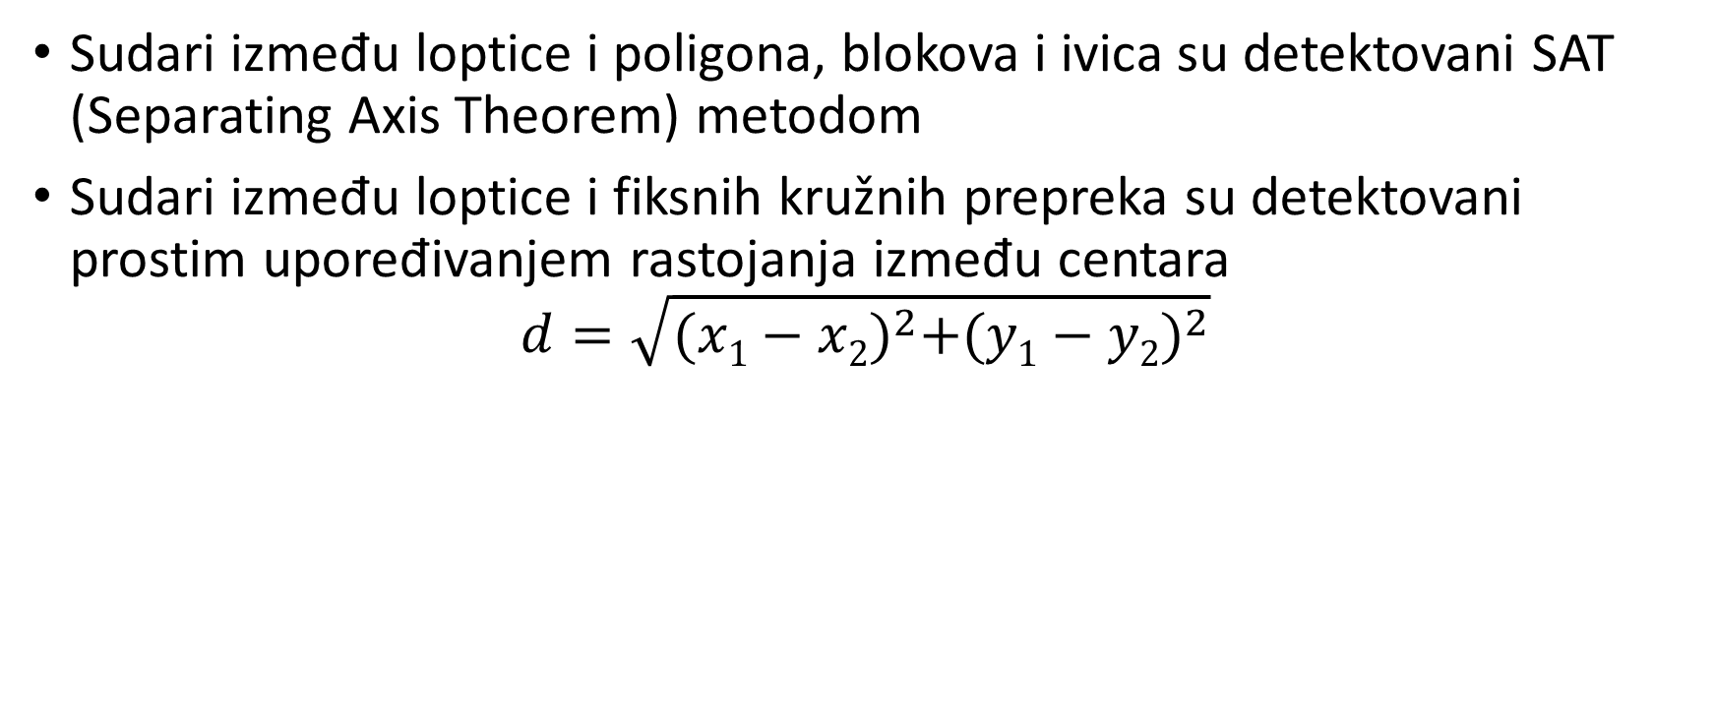
Detekcija kolizije
Sudari između loptice i poligona, blokova i ivica su detektovani SAT (Separating Axis Theorem) metodom
Sudari između loptice i fiksnih kružnih prepreka su detektovani prostim upoređivanjem rastojanja između centara
$$d=\sqrt{{(x1−x2)}^{2}+{(y1−y2)}^{2}}$$

Slide 14
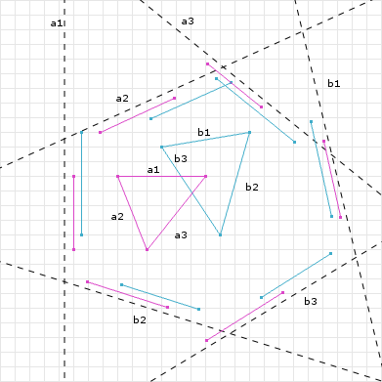
SAT (Separating Axis Theorem) metoda
Teorema tvrdi: „ Ako dva konveksna objekta nisu u kontaktu, postoji osa na kojoj se projekcije objekata neće preklapati.“
Koraci:
Pronaći vektor normale na ivicu
Projektovati oba 2D objekta na tu normalu
Proveriti ima li preklapanja projekcija
Ako nema - objekti sigurno nisu u kontaktu
Ako ima
Ukoliko je ostalo još neproverenih ivica proveriti sledeću ivicu
Ukoliko su sve ivice proverene desio se sudar

Slide 15
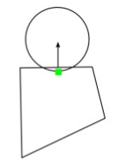
Kolizija
Računanje upada i detektovanje ivice sa kojom je loptica u kontaktu
Pravljenje odgovarajućeg otklona u zavisnosti od objekta sa kojim je loptica u kontaktu
Pravilima vektorske algebre određuje se smer u kome bi loptica trebala da nastavi kretanje, odnosno računa se novi vektor brzine

Slide 16
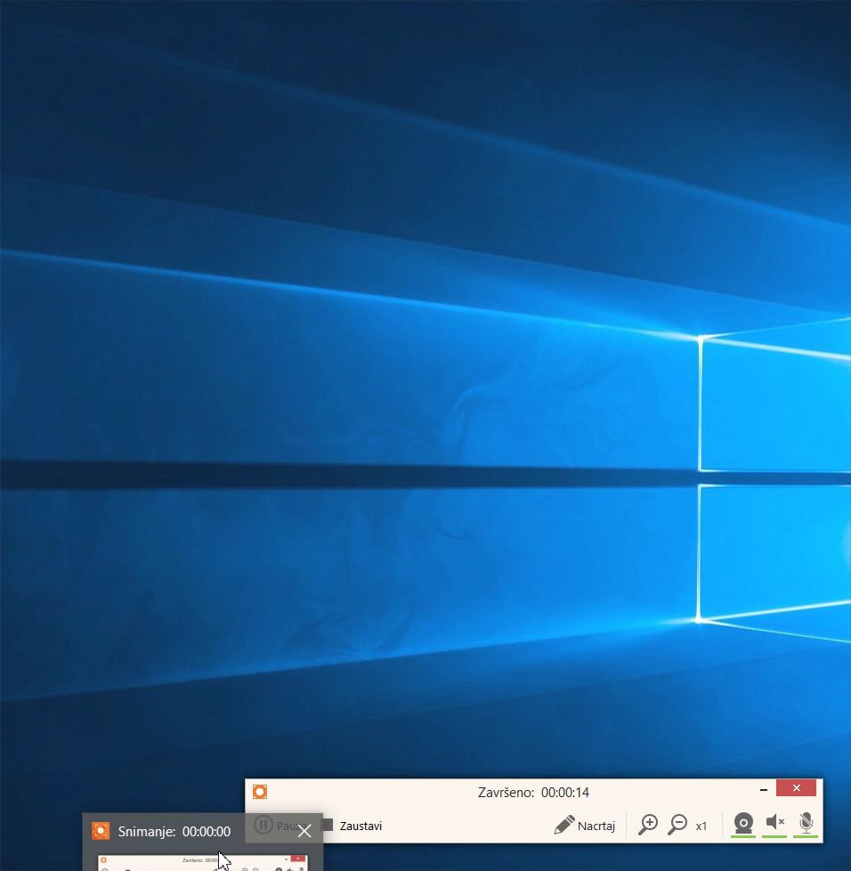
Demonstracija

Slide 17
Kraj

